Slide 1
TĂNG CƯỜNG DỮ LIỆU ẢNH GIAO THÔNG
BẰNG CHUYỂN PHONG CÁCH THỜI TIẾT
Đầu vào: 1 ảnh giao thông trời quang + 1 ảnh tham chiếu thời tiết
Đầu ra: ảnh giao thông dưới thời tiết xấu — giữ nguyên nhãn bounding box
NHÓM 6 · Bài tập cuối khoá — Deep Learning Ứng dụng
Hoàng Minh Đức · Trần Quý Đạt · Hoàng Trung Kiên · Vũ Thuỳ Linh

Slide 2
Bài toán & động lực
Vì sao cần tăng cường dữ liệu thời tiết?
Detector suy giảm mạnh khi thời tiết xấu.
ĐẦU VÀO
1 ảnh giao thông điều kiện bình thường + 1 ảnh tham chiếu thời tiết (mưa/tuyết/sương mù/mù khô/bão cát)
Dữ liệu huấn luyện lệch nặng về ảnh trời quang.
BDD100K: ảnh mưa/tuyết ban ngày chỉ ~8%.
Thu thập ảnh thời tiết xấu rất tốn kém.
ĐẦU RA
Chính ảnh giao thông đó dưới điều kiện thời tiết mong muốn, nhãn bounding box giữ nguyên 100%
Phải chờ đúng thời tiết + gán nhãn lại từ đầu.
Giải pháp: sinh ảnh từ dữ liệu đã có nhãn.
Chi phí gán nhãn cho dữ liệu mới bằng 0.
RÀNG BUỘC
· Mã nguồn mở · Huấn luyện được trên 1 GPU · Suy luận thời gian thực · Dễ giải thích
1

Slide 3
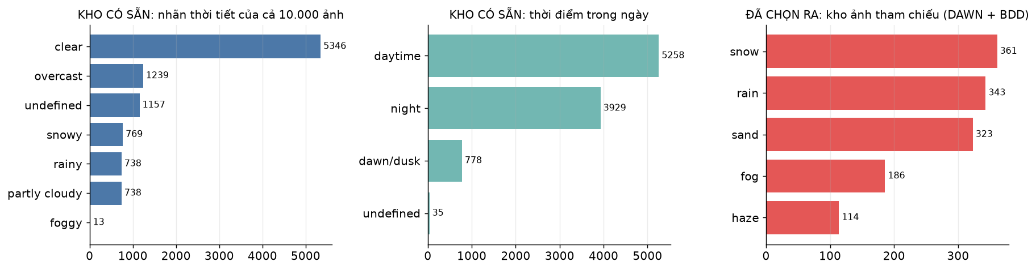
Dữ liệu
Hai bộ dữ liệu công khai, tải tự động, không cần đăng ký
Biểu đồ = kho 10.000 ảnh có sẵn để chọn. Bảng = số ảnh đã LỌC RA và thực sự dùng (chỉ lấy ban ngày, giới hạn số lượng cho nhẹ).
Đã chọn ra từ kho
Vai trò
Số lượng
Giấy phép
BDD100K — trời quang, ban ngày
Ảnh nội dung (đầu vào) + nhãn bounding box
2.400 ảnh
BSD-3
BDD100K — mưa/tuyết, ban ngày
300 ảnh tham chiếu + 500 ảnh tập test THẬT
800 ảnh
BSD-3
DAWN (Mendeley)
Ảnh tham chiếu: sương mù / mù khô / mưa / tuyết / bão cát
1.027 ảnh
Chỉ nghiên cứu
2

Slide 4
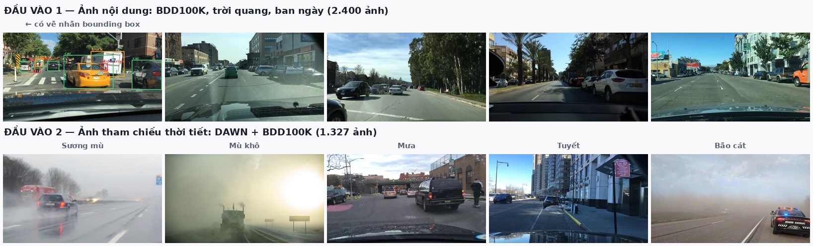
Dữ liệu — ảnh mẫu & định dạng nhãn
Hai loại ảnh đầu vào, và nhãn đi kèm mỗi ảnh nội dung
MỖI ẢNH NỘI DUNG CÓ 3 LOẠI NHÃN
· weather — clear / overcast / rainy / snowy / foggy … · timeofday — daytime / night / dawn-dusk · bounding box — 10 lớp (car, pedestrian, traffic sign …) 62.468 box trên 3.200 ảnh, trung bình ~20 box/ảnh
ĐỊNH DẠNG NHÃN (YOLO)
b1c66a42-6f7d68ca.txt
2 0.482 0.531 0.061 0.088 → car
9 0.781 0.391 0.031 0.062 → traffic sign
lớp x_tâm y_tâm rộng cao (đã chuẩn hoá 0–1)
3

Slide 5
Phương pháp — 3 khối nối tiếp
Mỗi khối bù đúng một điểm yếu của khối trước
① AdaIN + Decoder
AdaIN nhuộm đặc trưng VGG của ảnh gốc bằng mean/std của ảnh thời tiết. Decoder dựng đặc trưng đã nhuộm trở lại thành ảnh RGB — phần DUY NHẤT được huấn luyện. → Đổi tông màu, độ sáng, độ mù.
② Guided Filter
Dùng ảnh gốc làm ảnh dẫn hướng, lọc tuyến tính cục bộ q = a·I + b. Bán kính lớn (32) → a, b mượt → đầu ra = ẢNH GỐC nhân trường tương phản + lệch màu. → Giữ 100% chi tiết ảnh chụp.
③ Phủ hạt (vật lý)
Sinh vệt mưa (nhiễu + motion blur) và bông tuyết (3 lớp độ sâu), phủ theo chế độ screen. → Thêm chi tiết cục bộ mà AdaIN không tạo ra được.
Vì sao nhãn bounding box vẫn dùng lại được?
Cả 3 khối chỉ thay đổi GIÁ TRỊ MÀU tại từng pixel — không dịch chuyển, không co giãn, không xoay vật thể. Vị trí chiếc xe trong ảnh đầu ra trùng khít vị trí trong ảnh gốc, nên toàn bộ nhãn cũ được sao chép nguyên vẹn. Chi phí gán nhãn cho dữ liệu mới = 0.
4

Slide 6
① Khối học sâu: AdaIN + Decoder
AdaIN trộn thống kê (0 tham số) · Decoder dựng lại ảnh (phần DUY NHẤT được học)
AdaIN(c, s) = σ(s) · ( c − μ(c) ) / σ(c) + μ(s)
AdaIN — 0 THAM SỐ HỌC
c = đặc trưng VGG ảnh giao thông
s = đặc trưng VGG ảnh thời tiết
Bước 1 — ( c − μ(c) ) / σ(c)
xoá phong cách gốc (tông trời quang),
GIỮ NGUYÊN cấu trúc không gian
Bước 2 — nhân σ(s), cộng μ(s)
'nhuộm' bằng thống kê ảnh thời tiết
Chỉ đổi thống kê THEO KÊNH ⇒ bản đồ đặc trưng
không bị dịch chuyển ⇒ giữ nguyên bố cục.
DECODER — 3,51 M THAM SỐ, PHẦN DUY NHẤT ĐƯỢC HỌC
Vì sao cần? VGG chỉ NÉN ảnh thành đặc trưng, không
có mạng nào giải nén ngược lại ⇒ phải tự huấn luyện.
Kiến trúc — phản chiếu ngược VGG-19
512 kênh @ 32×32 (1/8 độ phân giải)
↓ 9 lớp Conv 3×3 + ReLU
↓ 3 lần Upsample ×2
3 kênh @ 256×256 (ảnh RGB)
· ReflectionPad thay zero-pad → không có viền đen
· Upsample nearest thay ConvTranspose → không bị
vệt caro (checkerboard artifact)
Hệ quả quan trọng: AdaIN không chứa tham số nào, còn Decoder chỉ học cách "dựng ảnh từ đặc trưng" — không học riêng loại thời tiết nào.
⇒ Thêm loại thời tiết mới chỉ cần đưa ảnh tham chiếu vào, KHÔNG phải huấn luyện lại.
5

Slide 7
Tiền xử lý dữ liệu & quy trình huấn luyện
Chỉ Decoder được học — VGG-19 đóng băng hoàn toàn
TIỀN XỬ LÝ
① Lọc dữ liệu — chỉ giữ ảnh BAN NGÀY
clear / partly cloudy → ảnh nội dung
rainy / snowy → ảnh tham chiếu + tập test
② Xử lý ảnh trước khi đưa vào mạng
Ảnh gốc 1280×720
↓ resize cạnh ngắn về 320 px
↓ cắt ngẫu nhiên 256×256 (tăng đa dạng)
↓ lật ngang + chuẩn hoá về [0, 1]
→ Tensor 8×3×256×256
MỘT BƯỚC HUẤN LUYỆN
1. Lấy 8 ảnh trời quang + 8 ảnh thời tiết ngẫu nhiên
2. Đưa cả hai qua VGG-19 → đặc trưng c và s
3. t = AdaIN(c, s) (trộn thống kê)
4. out = Decoder(t) (dựng lại thành ảnh)
5. Đưa out qua VGG lần nữa → tính 3 loss
6. Cập nhật Decoder bằng Adam
Ghép cặp NGẪU NHIÊN mỗi bước ⇒ decoder học tái
tạo cho MỌI phong cách ⇒ thời tiết mới chỉ cần đưa
ảnh tham chiếu vào, KHÔNG phải huấn luyện lại.
Thành phần
Giá trị
Thành phần
Giá trị
Encoder
VGG-19 pretrain, đóng băng — 0 tham số học
Batch / số bước
8 / 12.000
Decoder
3,51 M tham số — DUY NHẤT được học
Optimizer
Adam, lr 1e-4, decay 5e-5
Dữ liệu
2.160 ảnh nội dung × 1.327 ảnh tham chiếu
Thời gian
37 phút (RTX 5060 Ti)
6

Slide 8
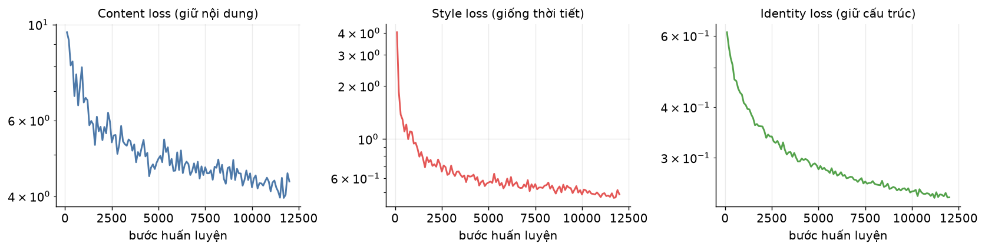
Hàm mất mát
Ba thành phần, mỗi thành phần giữ một thứ khác nhau
L = L_content + 10 · L_style + 1 · L_identity
① L_content
MSE( VGG(ảnh_ra) , t )
Ép ảnh ra có đặc trưng đúng bằng t = AdaIN(c,s). Decoder vẽ sai vị trí xe là loss tăng ngay.
→ GIỮ BỐ CỤC CẢNH
② L_style
Σ MSE(μ, σ) qua 4 tầng VGG
Chỉ so trung bình và độ lệch chuẩn, KHÔNG so từng điểm ảnh — vì phong cách nằm ở thống kê.
→ GIỐNG TÔNG THỜI TIẾT
③ L_identity
MSE( Decoder(VGG(c)) , c )
Nếu style = content thì đầu ra PHẢI bằng đúng ảnh gốc. Điểm nhóm bổ sung so với bài báo gốc.
→ GIỮ CẤU TRÚC, nhãn còn dùng được
Đường cong huấn luyện thực tế — loss giảm mạnh 3.000 bước đầu rồi đi ngang; từ bước 10.000 chỉ còn giảm ~1% mỗi 1.000 bước ⇒ dừng ở 12.000 bước.
7

Slide 9
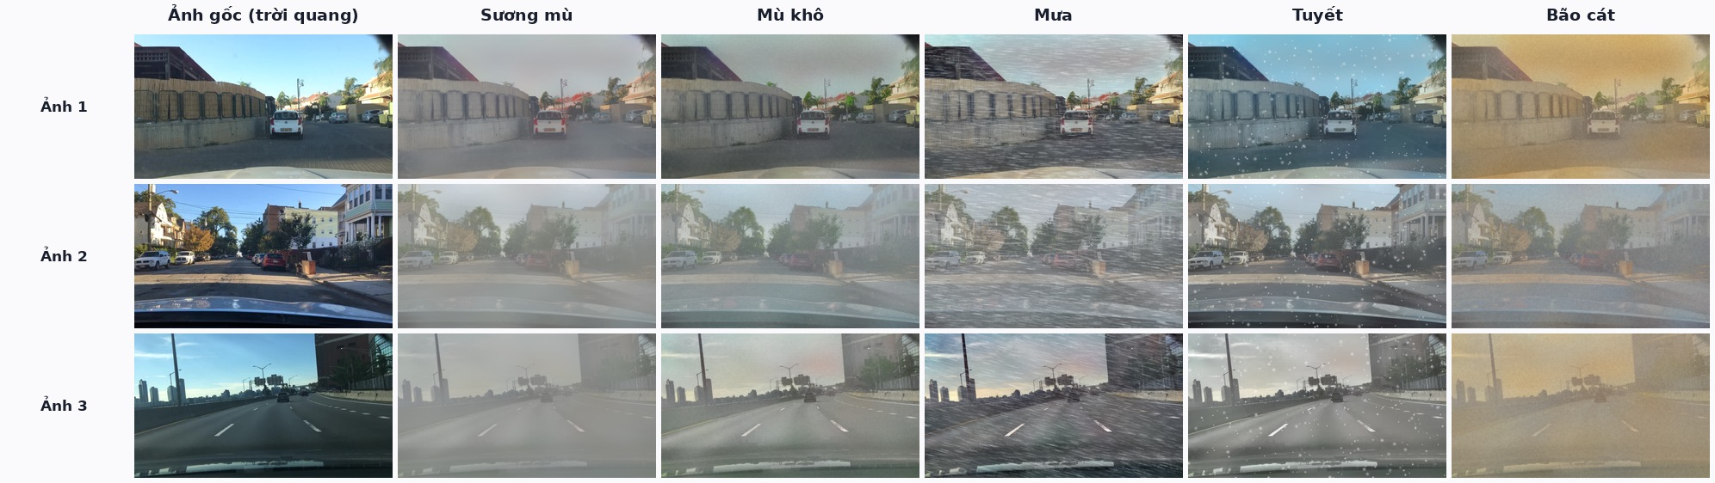
Kết quả — 5 loại thời tiết
Cùng một ảnh gốc, đổi ảnh tham chiếu là đổi thời tiết
8

Slide 10
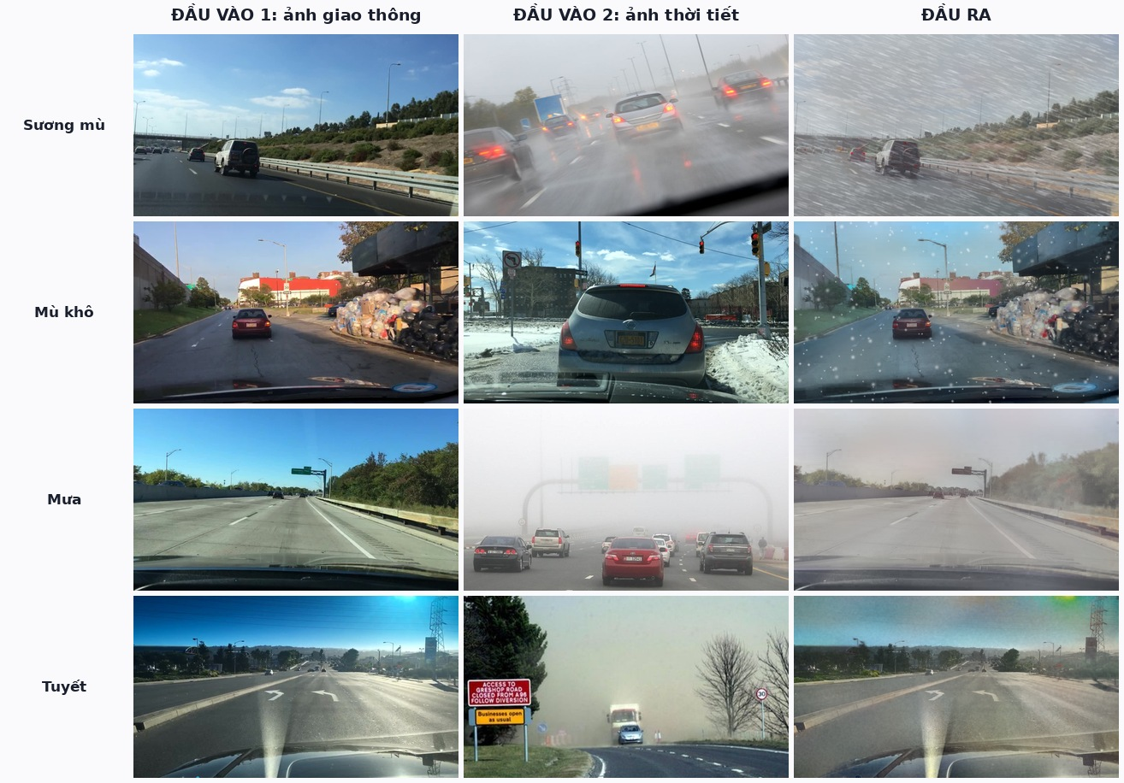
Kết quả — ví dụ đầu vào/đầu ra
Trái: 2 đầu vào · Phải: ảnh sinh ra
9

Slide 11
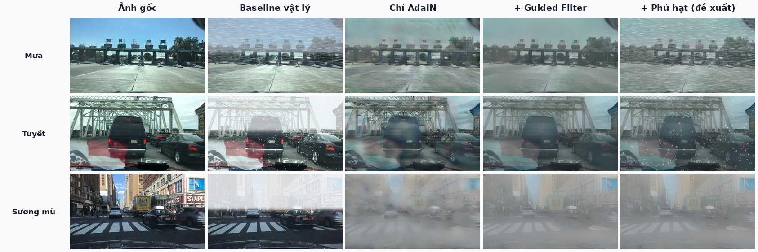
Đóng góp của từng khối (ablation)
Từ trái sang phải: thêm dần từng thành phần
10

Slide 12
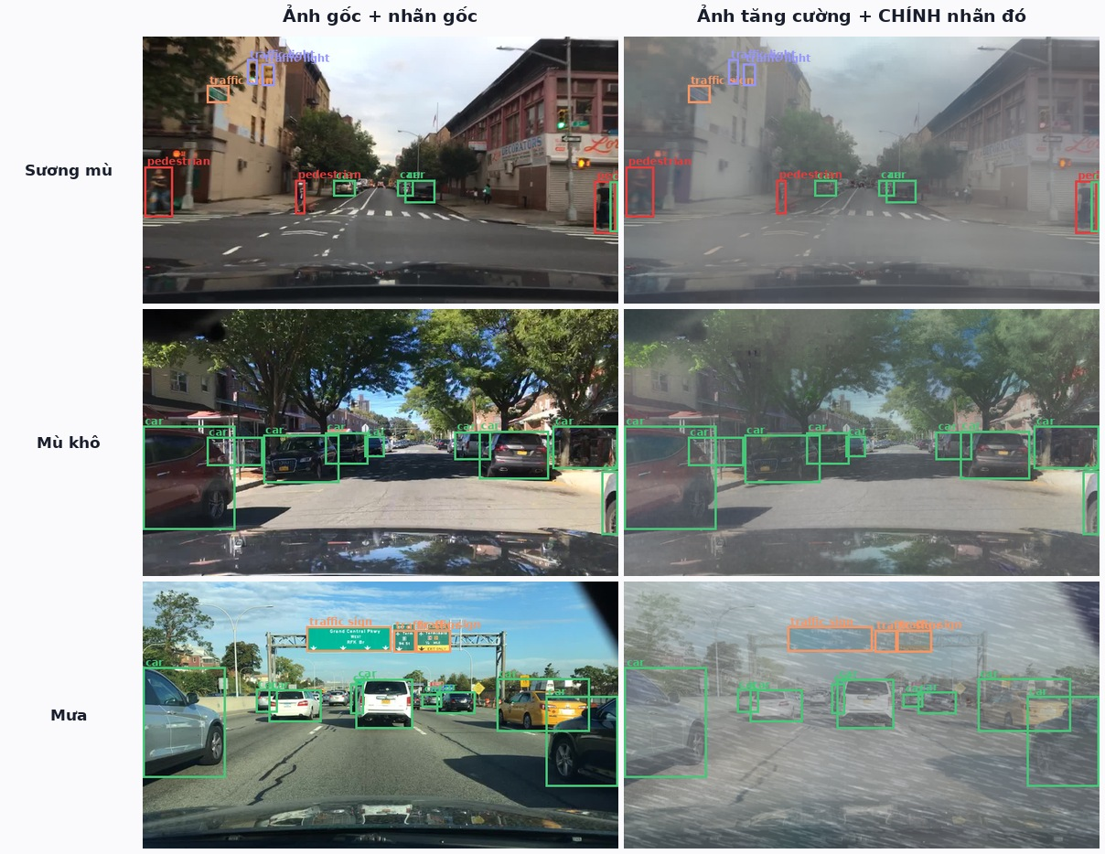
Bằng chứng: nhãn cũ vẫn khớp
Cùng một bộ bounding box vẽ lên ảnh gốc và ảnh tăng cường
Không cần gán nhãn lại: mỗi ảnh sinh ra chỉ việc sao chép file nhãn của ảnh gốc.
11

Slide 13
Đánh giá định lượng
Giữ nội dung (SSIM/EdgeRecall) và giống thật (FID)
Phương pháp
SSIM ↑
PSNR ↑
EdgeRec ↑
FID ↓
Không tăng cường (mốc domain gap)
—
—
—
99.40
Baseline vật lý
0.6076
13.32
0.5092
177.03
Chỉ AdaIN
0.4521
14.13
0.6073
125.85
AdaIN + GF + hạt (đề xuất)
0.6100
14.61
0.4997
164.38
Chỉ số
Cách tính
Trả lời câu hỏi gì
SSIM ↑
So cấu trúc cục bộ giữa ảnh gốc và ảnh sinh ra
Ảnh có giữ nội dung không?
PSNR ↑
10·log₁₀(255² / MSE) — sai lệch theo từng điểm ảnh
Sai lệch nhiều hay ít?
EdgeRecall ↑
Tách biên Canny cả hai ảnh, đếm % biên GỐC còn tìm thấy
Hình dáng vật thể còn nguyên? ⇒ nhãn còn dùng được?
FID ↓
Khoảng cách phân bố đặc trưng InceptionV3 với ảnh mưa/tuyết THẬT
Ảnh sinh ra có giống ảnh chụp thật không?
Không phương pháp nào thắng tuyệt đối: bản đề xuất giữ nội dung tốt nhất (SSIM, PSNR), còn AdaIN thuần thắng FID vì lớp phủ hạt là dấu vết tổng hợp bị Inception phạt.
⇒ Với ảnh dashcam nên giảm mật độ hạt — mưa thật qua kính chắn gió gần như không thấy vệt rời.
12

Slide 14
Thí nghiệm quyết định: dữ liệu này có thực sự hữu ích?
YOLOv8n — chỉ khác nhau ở tập huấn luyện
A. Baseline: ảnh trời quang · B. Baseline-long: cùng ảnh đó, gấp đôi epoch · C. Augmented: ảnh trời quang + ảnh sinh ra
Nhánh B có ĐÚNG số bước cập nhật như C nhưng không có dữ liệu mới ⇒ so sánh công bằng là C − B. Cả hai đánh giá trên cùng tập test: ảnh mưa/tuyết THẬT của BDD100K, chưa từng dùng ở bất kỳ khâu nào khác.
Tập kiểm tra
A. Baseline
B. Baseline-long
C. + Tăng cường
C − B
Thời tiết xấu THẬT · mAP50
0.2363
0.2451
0.2603
+0.0153 (+6.2%)
Thời tiết xấu THẬT · mAP50-95
0.1299
0.1339
0.1411
+0.0072 (+5.3%)
Trời quang (đối chứng) · mAP50
0.3028
0.3204
0.3349
+0.0145 (+4.5%)
Trời quang (đối chứng) · mAP50-95
0.1727
0.1797
0.1877
+0.0080 (+4.5%)
Hàng 'trời quang' là đối chứng: xác nhận việc thêm dữ liệu tăng cường không làm mô hình kém đi trên điều kiện bình thường.
13

Slide 15
KẾT LUẬN & HƯỚNG PHÁT TRIỂN
· Pipeline hoàn chỉnh sinh ảnh thời tiết xấu từ 2 ảnh đầu vào, đúng yêu cầu đề bài.
· Mã nguồn mở; chỉ 3,51 M tham số được học, huấn luyện 37 phút trên 1 GPU tiêu dùng.
· Nhãn bounding box tái sử dụng 100% — chi phí gán nhãn cho dữ liệu mới bằng 0.
· Kiểm chứng bằng thí nghiệm thật: mAP50 trên ảnh thời tiết xấu thật tăng +6,2%.
· Bàn giao mã nguồn chạy bằng 1 lệnh, web demo Gradio, báo cáo và slide.
HẠN CHẾ
· AdaIN chuyển thống kê TOÀN CỤC, chưa phân biệt vùng trời / mặt đường. · Không có bản đồ độ sâu thật; module vật lý giả thiết mặt đường phẳng. · Lớp phủ hạt làm giảm FID trên ảnh dashcam. · DAWN chỉ dùng cho nghiên cứu, không dùng thương mại.
HƯỚNG PHÁT TRIỂN
· Thêm mặt nạ phân vùng trời / đường để đổi tông theo từng vùng. · Dùng mô hình ước lượng độ sâu đơn ảnh (Depth Anything). · Thay AdaIN bằng AdaAttN / WCT² để bám cấu trúc tốt hơn. · Thu thập ảnh tham chiếu thời tiết tại Việt Nam.
Nhóm 6 — Xin cảm ơn!

